Slide 1
第三章 二维随机变量及其分布

Slide 3
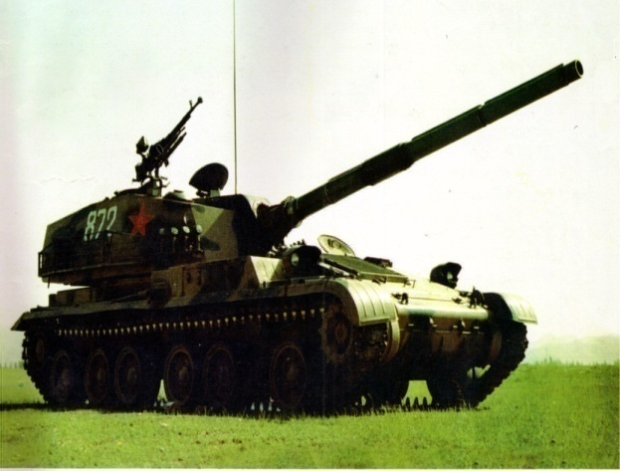
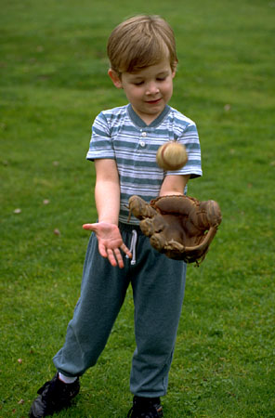
实例1 炮弹的弹着点的位置 ( X, Y ) 就是一个二维随机变量.
实例2 考查某一地 区学前儿童的发育情况 , 则儿童的身高 H 和体重 W 就构成二维随机变量 ( H, W ).
说明
二维随机变量 ( X, Y ) 的性质不仅与 X 、Y 有关,而且还依赖于这两个随机变量的相互关系.

Slide 6
